Slide 1





АКСЕЛЕРАТОР ПГУ «НЕЙРОБУМ»
«Приложение для изучения математики “Абак”»

Slide 2
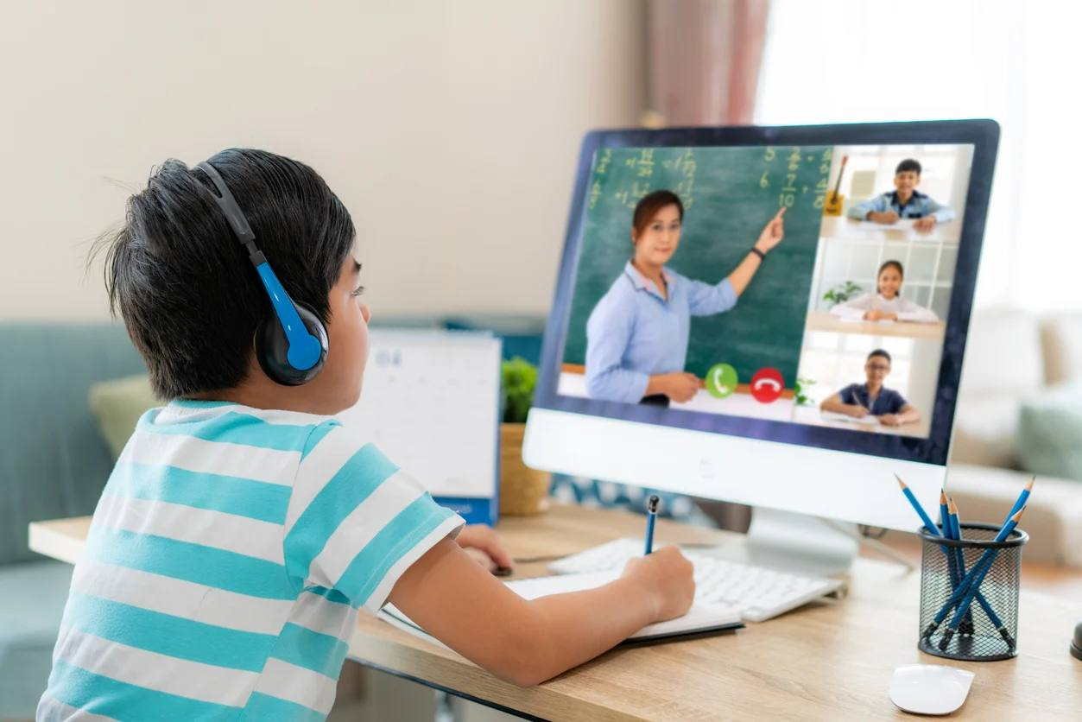
АКТУАЛЬНОСТЬ ПРОЕКТА
Актуальность приложения заключается в том, что позволяет сделать уроки более интересными и запоминающимися, решает проблему наглядности изучаемого материала, расширяет возможности для развития самостоятельности школьников, позволяет экономить время и материальные средства.

Slide 3

ЦЕЛЕВАЯ АУДИТОРИЯ ПРОЕКТА
Нашей целевой аудиторией являются:
-дети от 6 до 17 лет, которым трудно дается понимание математики
-дети, у которых не хватает времени на занятия с репетиторами
-родители со средним достатком, которые не могут позволить себе репетиторов

Slide 4
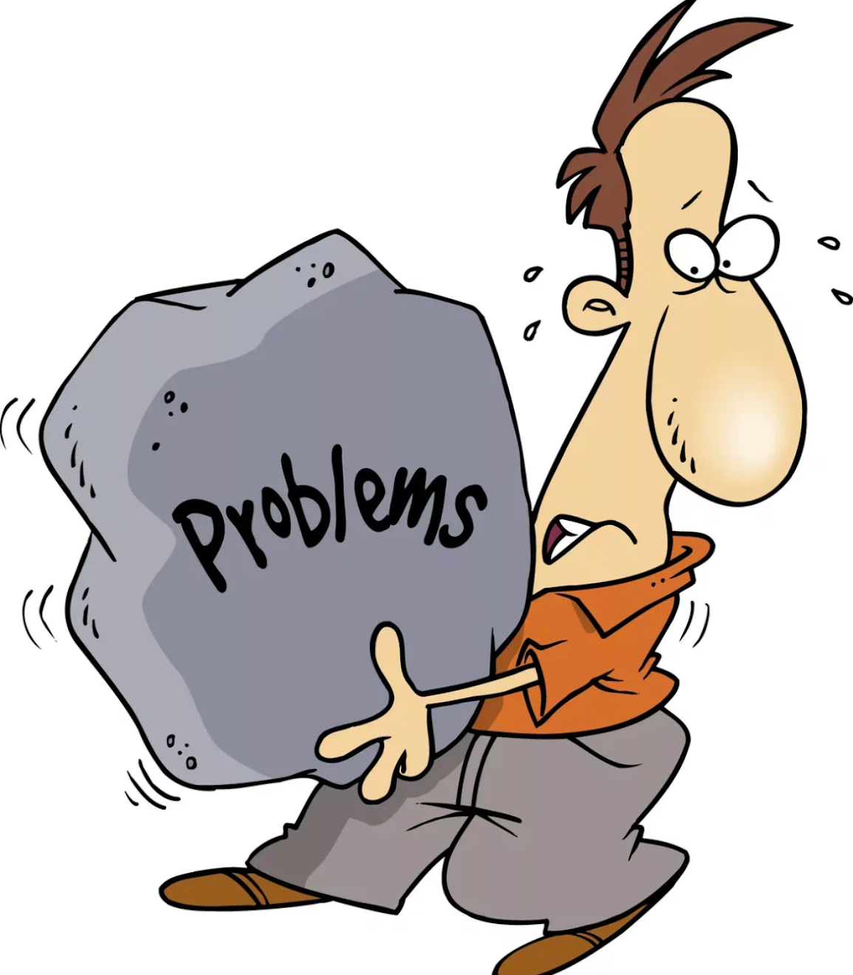
КЛЮЧЕВАЯ ПРОБЛЕМА
Основными проблемами, которые мы хотим решить с помощью нашего продукта, являются:
-плохое усвоение учебной программы по математическим дисциплинам,
-отсутствие времени на их изучение, -дорогие цены на труд преподавателей и индивидуальное изучение,
-а также отсутствие желания у детей получать новые знания.

Slide 5
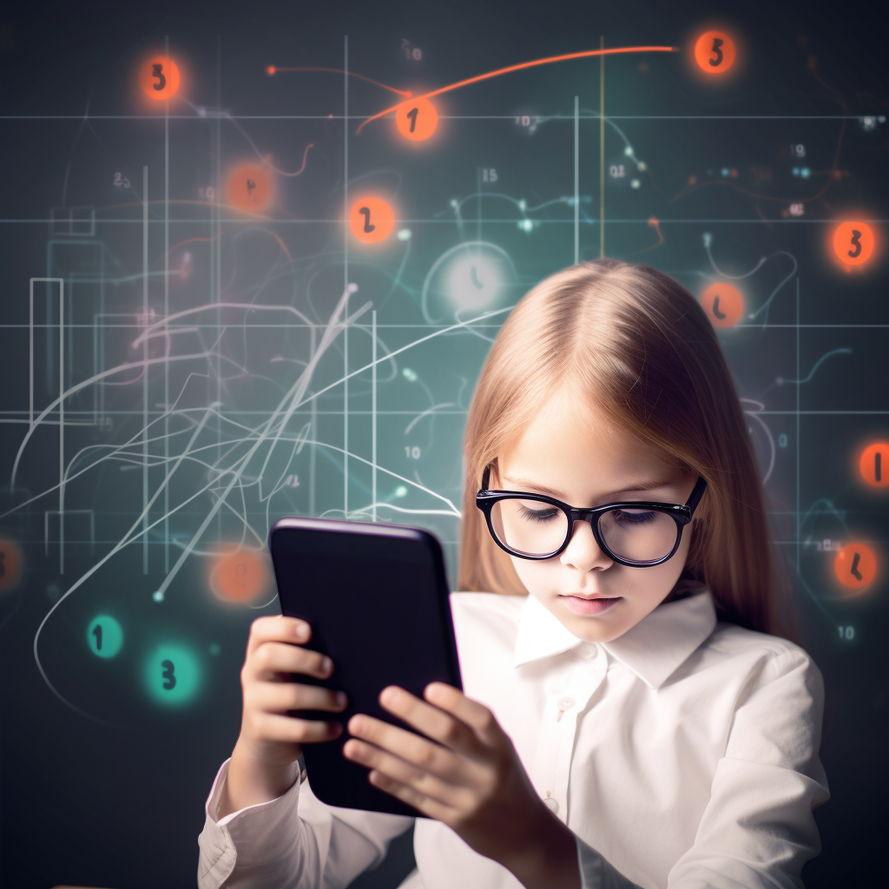
ПРЕДЛАГАЕМОЕ РЕШЕНИЕ И
ОСНОВНОЙ ФУНКЦИОНАЛ
Приложение для изучения математики для детей (до девятого класса), которое позволяет подтянуть успеваемость и понять материал за небольшой промежуток времени. Просто и понятно (с использованием примеров). Позволяет проверить свои знания и закрепить их тестами, в том числе и различными непростыми задачами, которые будут снабжены подсказками.

Slide 6
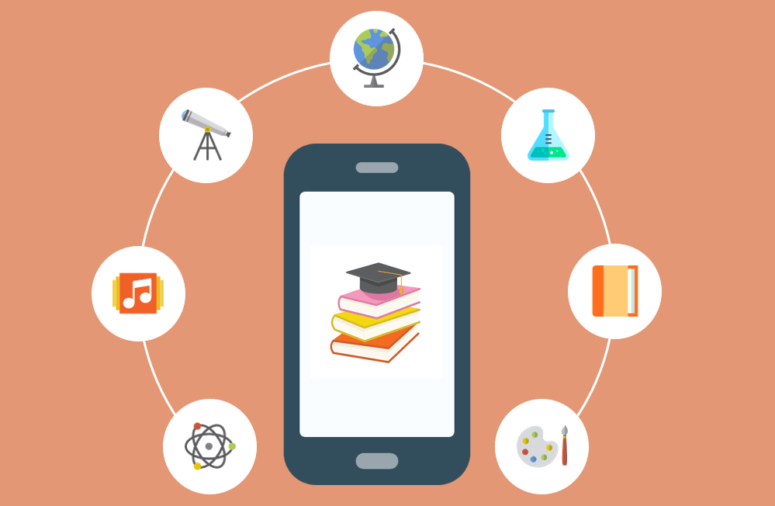
ЦЕННОСТНОЕ ПРЕДЛОЖЕНИЕ
Абак-быстро, понятно, доступно!
Главные преимущества нашего приложения:
● Цена=качество
● Объяснение темы доступным и понятным языком
● Яркий дизайн приложения
● Программа составлена так, что ребёнку легко и не
скучно изучать темы
● Абак это экономия на репетиторах
● Пополнение багажа знаний ребенка

Slide 7
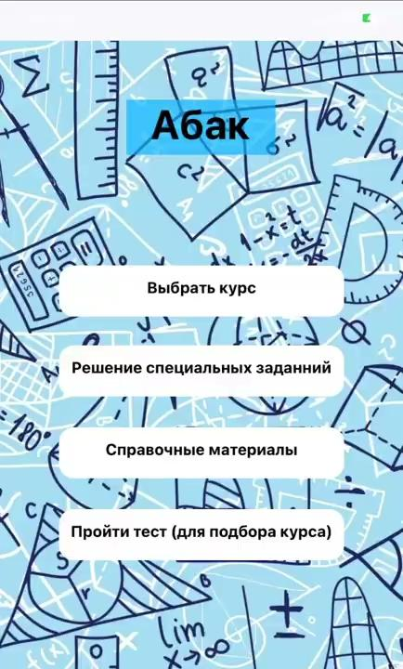
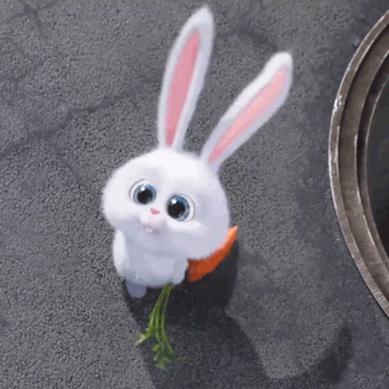
НАШ ПРОТОТИП

Slide 8
БИЗНЕС-МОДЕЛЬ ПРОЕКТА ДЛЯ ПОКУПАТЕЛЯ
2.Проблема и существующие альтернативы
Дороговизна занятий, время затраченное на дорогу, плохая успеваемость ребенка по математике Самостоятельная работа с ребенком, использование материалов интернета
4. Решение
Приложение: по изучению математики, с возможностью повторения и проверки знаний
3. Уникальная ценность
Приложение для изучения математики для детей (до девятого класса), которое позволяет подтянуть успеваемость и понять материал за небольшой промежуток времени.
9. Скрытое преимущество
Обучение в игровом формате
1. Сегмент потребителей
Родители со средним достатком, которые не могут уделить время ребенку и не понимают математику.
8. Ключевые метрики
Количество людей, зашедших в приложение за месяц
5. Каналы распространения
Сарафанное радио, реклама в интернете. Распространение в стенах школы.
7. Структура расходов
Затраты на разработку (программист)
Затраты на учебные материалы (учитель)
Хост для работы приложения (сервер)
6. Потоки доходов
Доходы от оплаты подписок. Оплата за индивидуальные вопросы, реклама.

Slide 9
БИЗНЕС-МОДЕЛЬ ПРОЕКТА ДЛЯ ПОТРЕБИТЕЛЯ
2.Проблема и существующие альтернативы
Плохо усваивает материал, много времени тратится на дорогу, а не на изучение материала. Помощь родителей, школьных педагогов и психологов, использование материалов интернета, подбор более дешевого преподавателя.
4. Решение
Приложение: по изучению математики, с возможностью повторения и проверки знаний
3. Уникальная ценность
Приложение для изучения математики для детей, которое позволяет подтянуть успеваемость и понять материал за небольшой промежуток времени. Позволяет проверить свои знания и закрепить их тестами.
9. Скрытое преимущество
Обучение в игровом формате
1. Сегмент потребителей
Дети, которые хотят подтянуть уровень знаний в математике, получить новую информацию и глубже погрузиться в материал
8. Ключевые метрики
Количество людей, зашедших в приложение за месяц
5. Каналы распространения
Сарафанное радио, реклама в интернете.
Распространение в стенах школы.
7. Структура расходов
Затраты на разработку (программист)
Затраты на учебные материалы (учитель)
Хост для работы приложения (сервер)
6. Потоки доходов
Доходы от оплаты подписок. Оплата за индивидуальные вопросы, реклама.

Slide 10

ФИНАНСОВЫЕ ПОКАЗАТЕЛИ ПРОЕКТА
Какая себестоимость разработки вашего продукта = 650 000 рублей
Когда точка окупаемости вашего продукта = 11 месяцев
Какова потенциальная прибыль за 12 мес.= 667 820 рублей

Slide 11

НАША КОМАНДА
Мы сплоченный коллектив готовый бросить вызов предстоящим проблемам!
Мы не боимся трудностей и преград на пути ведь мы ПО2(матем-инф):311-22

Slide 12
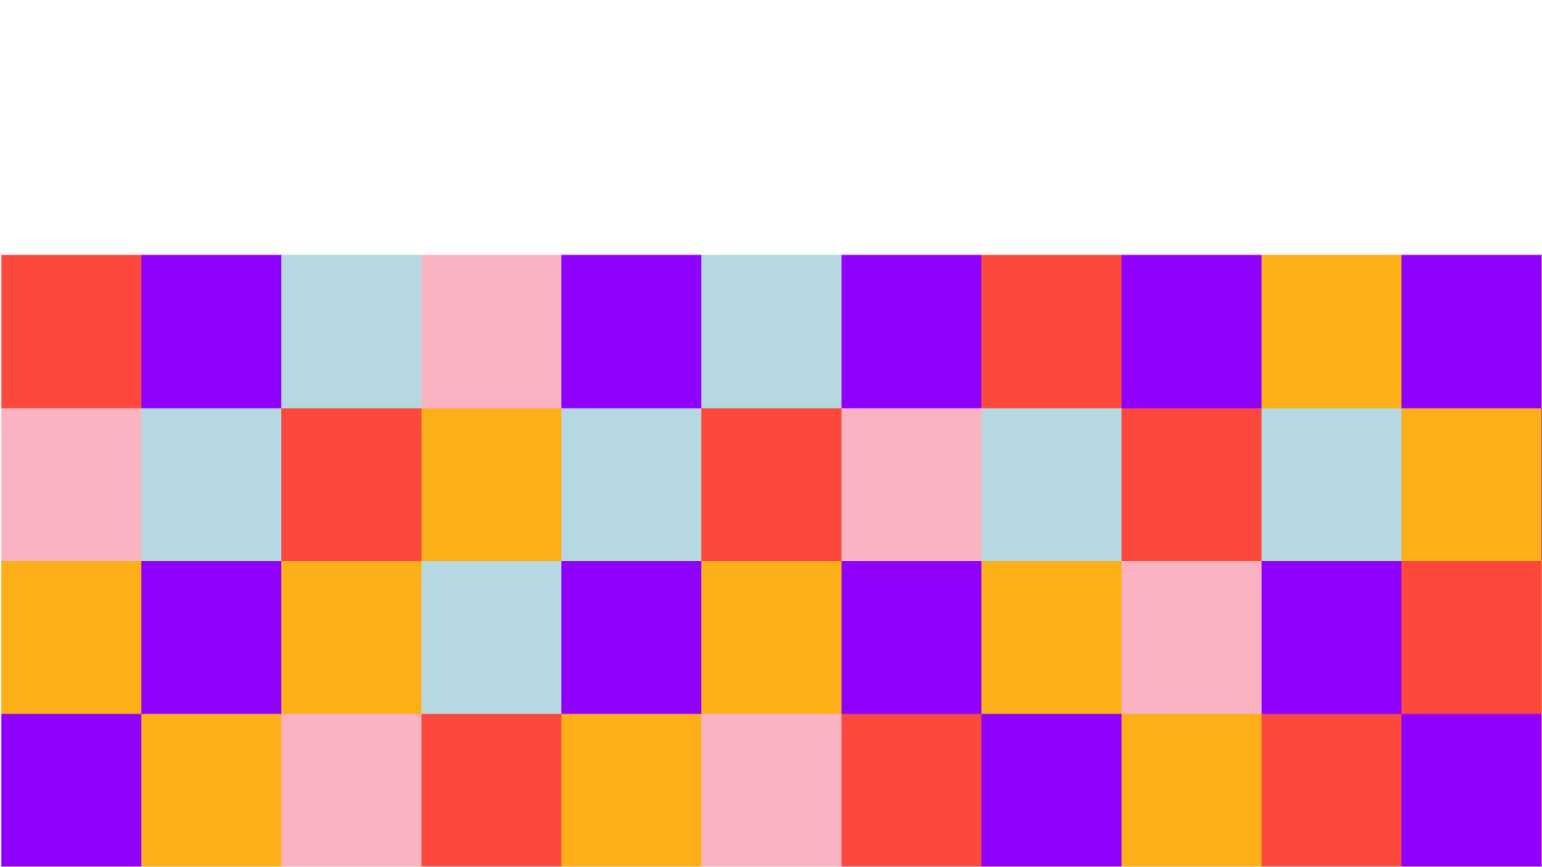












































Будем на связи!
kasimov.roman2017@yandex.ru

